Slide 1
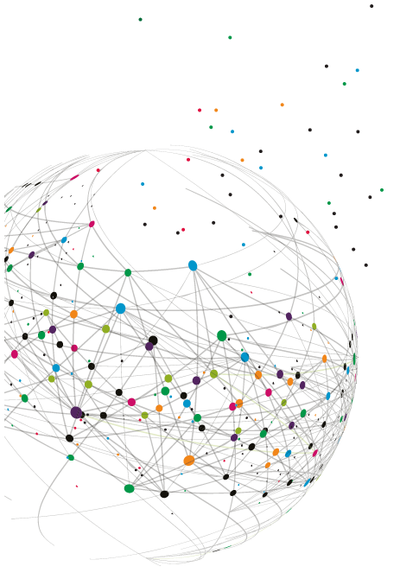
Presentazione del
13° RAPPORTO ANNUALE
FEDERCULTURE 2017
Martedì 7 novembre 2017
Palazzo delle Esposizioni
Roma
#impresacultura

Slide 2
Il RAPPORTO ANNUALE 2017
È L’APPUNTAMENTO PRINCIPALE PER VALUTARE LO STATO DELL’ARTE, CAPIRE LE TENDENZE, RAGIONARE SULLE STRATEGIE FUTURE DELLA CULTURA IN ITALIA
I TEMI DI QUEST’ANNO
TERRITORI E CULTURA
PROGETTAZIONE INTEGRATA ED ECONOMIA DEI TERRITORI
PARTECIPAZIONE E CONSUMO CULTURALE
AUDIENCE DEVELOPMENT
IMPRESA CULTURALE PRODOTTO CULTURALE
BENI COMUNI E IMPRESE DI COMUNITA’
FEDERCULTURE
#impresacultura

Slide 3
Gli autori
Dario Franceschini, Andrea Cancellato, Pierpaolo Forte, Michele Trimarchi, Marco Cammelli, Claudio Bocci, Daniela La Marca, Andrea Ferraris, Claudia Fiaschi, Franco Oss Noser, Paolo Carpentieri, Paolo Ricci, Paolo Venturi, Flaviano Zandonai, Francesco Mannino, Marco Parini, Francesca Selleri, Fabiana Lanfranconi, Renzo Iorio, Francesco Moneta, Giuliano Volpe, Silvia Viviani, Ludovico Solima, Vincenzo Santoro, Filippo Del Corno, Francesca Paola Leon, Ivan Lo Bello, Paolo Masini, Annalisa Cicerchia, Marco Gambaro, Fabio Viola, Alessandro Bollo, Cinzia Dal Maso, Andrea Pugliese, Emma Taveri
#impresacultura

Slide 4
IL PATRIMONIO ITALIANO: NON SOLO RETORICA
L’ITALIA È IL CONTENITORE DI UN’OFFERA CULTURALE CHE DAL PUNTO DI VISTA QUANTITATIVO NON HA PARAGONI: DAL PATRIMONIO MONUMENTALE E STORICO AI MUSEI FINO ALLA PRODUZIONE CULTURALE CHE ATTRAVERSA TUTTE LE DISCIPLINE ARTISTICHE E LE MODALITÀ ESPRESSIVE
LA CULTURA È STRUMENTO FONDAMENTALE DI CRESCITA CIVILE, ECONOMICA E DI COESIONE SOCIALE
IL MADE IN ITALY HA LA REPUTAZIONE QUALITATIVA PIÙ ELEVATA AL MONDO, INDICE DI CREATIVITÀ E INGEGNO

Slide 5
SEGNALI DI RIPRESA: GLI ITALIANI TORNANO A SPENDERE PER LA CULTURA
SPESA DELLE FAMIGLIE ITALIANE PER CULTURA E RICREAZIONE NEL 2016
€ 68,4 MILIARDI
(+1,7% rispetto al 2015)
INCREMENTO SUPERIORE A QUELLO MEDIO DELLA SPESA TOTALE
(+1,5%)

Slide 6
SPESA DELLE FAMIGLIE IN CULTURA
+1,7%
CONCERTI POP
+7,8% (FRUIZIONE)
SITI E MONUMENTI
+5,5% (FRUIZIONE)
SPETTACOLO DAL VIVO +4,3% (INGRESSI)
ABBIAMO ALLE SPALLE IL PERIODO PIÙ DIFFICILE
QUANTO AVEVAMO INTRAVISTO LO SCORSO ANNO SI È CONSOLIDATO IN UNA TENDENZA CHE DEVE ESSERE RAFFORZATA
SPESA DEL PUBBLICO
+1,4%
VOLUME D’AFFARI
+3%
MUSEI STATALI
45,5 MILIONI VISITATORI
+ 7 MILIONI RISPETTO AL 2013
TURISMO
+2,6%
403 MILIONI DI PRESENZE
NEL 2016

Slide 7
CULTURA: LA ROTTA È CAMBIATA
€ 188 MILIONI DONAZIONI
1.540 INTERVENTI
6.200 MECENATI
1.100 BENEFICIARI
FONDO CINEMA
400 MILIONI € L’ANNO
SETTORE SPETTACOLO (2016/2013):
+7% INGRESSI
+15% SPESA DEL PUBBLICO
ART BONUS
TAX CREDIT
LEGGE CINEMA
ASSUNZIONE 800 PROFESSIONISTI
2015
2017
BILANCIO MiBACT
2,1 MILIARDI €
2014
2016
MIGLIORE UTILIZZO RISORSE EUROPEE (GRANDE PROGETTO POMPEI)
351.522 DICIOTTENNI REGISTRATI
2.602.479 BUONI VALIDATI
86.283.546 € SPESA CULTURALE
3.400 ESERCENTI
PRIMI 20 AUTONOMI (2016/2014) + 16,7% VISITATORI
+37,7% INTROITI LORDI
RIFORMA MUSEI
18APP
CODICE DELLO SPETTACOLO

Slide 8
PIANI DI GESTIONE
TUTELA PATRIMONIO CULTURALE E BENI E ARCHEOLOGICI 730 MILIONI €
PROPOSTA: COLLEGARE GLI INVESTIMENTI IN RESTAURO A SOLIDI PIANI DI GESTIONE

Slide 9
LO SPETTACOLO RISALE LA CHINA
LEGGE CINEMA
CODICE SPETTACOLO
AUMENTO FUS
IL MONDO DELLO SPETTACOLO ITALIANO STA EMERGENDO DA UNA LUNGHISSIMA CRISI ECONOMICO/FINANZIARIA
LO SPETTACOLO è STRUMENTO DI INCLUSIONE SOCIALE E PUÒ AIUTARE A RICOSTRUIRE UNA NUOVA IDENTITÀ COLLETTIVA

Slide 10
LA SFIDA DELLA CULTURA È UNA SFIDA SUL FUTURO
IL MOMENTO POSITIVO È PERÒ QUELLO CHE DEVE CONSENTIRE DI RIFLETTERE SUI NODI STRUTTURALI DEL NOSTRO SISTEMA CULTURALE E DI INTERVENIRE CON UNA IMPOSTAZIONE STRATEGICA CHE, USCITI DALLA CONGIUNTURA NEGATIVA E DELL’EMERGENZA, DIA ALL’ITALIA UN PEZZO DI PAESE SU CUI CONTARE
FEDERCULTURE
#impresacultura
13° Rapporto Annuale

Slide 11
SI CONSOLIDA LA RIPRESA DEI CONSUMI, MA…
NORD 160€
CENTRO 129€
SUD 90€
ISOLE 80€
2016/2013
SPESA PER SERVIZI RICREATIVI E CULTURALI
+4,8%
SPESA MEDIA MENSILE FAMILIARE IN CULTURA, SPETTACOLI, RICREAZIONE
130€
(+2,9% RISPETTO AL 2015)
TRENTINO ALTO ADIGE 208€
MOLISE 59€

Slide 12
CRESCE LA PARTECIPAZIONE CULTURALE, MA…
2016/2013
SOLO IL 40% LEGGE UN LIBRO
TEATRO
+5,2%
CINEMA
+8,1%
MUSEI, SITI, AREE ARCHEOLOGICHE, MOSTRE +17%
CONCERTI (POP, MUSICA LEGGERA) +13,7%
LETTURA LIBRI -8,5%
L’8,3% DEGLI ITALIANILEGGONO E-BOOK
(STATI UNITI 28%)

Slide 13
ASTENSIONISMO CULTURALE
IL 70% DEGLI ITALIANI PARTECIPA POCO O NULLA ALLA VITA CULTURALE
IL 28,8% SVOLGE TRE O PIÙ ATTIVITÀ CULTURALI
SOLO IL 32,7% SVOLGE UNA O DUE ATTIVITÀ CULTURALI
IL 37,4% DEGLI ITALIANI NON HA SVOLTO NESSUNA ATTIVITÀ CULTURALE (ERA IL 34% NEL 2008)
NEL 2016
L’esclusione culturale nelle fasce di popolazione a basso reddito raggiunge anche il 50%

Slide 14
LA DOMANDA CULTURALE IN ITALIA
LA CRISI ECONOMICA HA AVUTO UN IMPATTO DISUGUALE SUI COMPORTAMENTI CULTURALI
LA PARTECIPAZIONE ALLE ATTIVITÀ CULTURALI È FORTEMENTE CONNESSA CON IL LIVELLO DI BENESSERE DELLE FAMIGLIE, CON IL TITOLO DI STUDIO E CON LE CARATTERISTICHE ANAGRAFICHE
LE OPPORTUNITÀ DI CONSUMARE GRATUITAMENTE UN GRAN NUMERO DI PRODOTTI CULTURALI SONO NUMEROSE. PER QUESTO MOTIVO LA SPESA PER LIBRI, SPETTACOLI, LUOGHI D’ARTE, IN QUANTO TALE, NON È UNA MISURA ESAURIENTE DEL CONSUMO CULTURALE
SE È VERO CHE LA DIGITALIZZAZIONE DEI CONTENUTI CULTURALI HA AMPLIATO L’OFFERTA DI BENI E SERVIZI INTELLETTUALI E ARTISTICI, È ALTRETTANTO VERO CHE L’ATTIVITÀ CULTURALE RIMANE STRETTAMENTE CONNESSA ALLE CARATTERISTICHE INDIVIDUALI E DI APPARTENENZA SOCIALE E DISEGNA PROFONDE DIFFERENZE

Slide 15
CONOSCERE I NUOVI ITALIANI
«La cultura è un motore dei processi di integrazione fra la popolazione del nostro Paese»
MigrArti, un’innovazione a livello europeo che vuole affrontare il tema delle migrazioni dal punto di vista culturale

Slide 16
LE GENERAZIONI Y E Z: UN MONDO IN EVOLUZIONE
SCARICATE 340.000 APPLICAZIONI
ASCOLTATE 40.000 ORE SU SPOTIFY
CARICATI 42.000 POST SU INSTAGRAM
SCRITTI 452.000 TWEET
… ad una velocità mai sperimentata prima nella storia
EFFETTUATE 3,5 MILIONI DI RICERCHE SU GOOGLE
VISTI 4,1 MILIONI DI VIDEO SU YOUTUBE
1 MILIONE DI SWIPES SU TINDER
SPESI 750,000 € ONLINE
OGNI 60 SECONDI

Slide 17
AUDIENCE DEVELOPMENT
LA PARTECIPAZIONE CULTURALE E IL SUO MUTAMENTO STRUTTURALE PROFONDO
SVILUPPO DEI PUBBLICI IN SENSO QUANTITATIVO E QUALITATIVO
Le nuove sfide sull’accesso e sulla partecipazione alla cultura
Processo di progressiva stratificazione, ibridazione e multidimensionalità della partecipazione culturale
Crescita di pratiche alternative
PARTECIPAZIONE
PUBBLICI
SPERIMENTARE NUOVE FORME DI COINVOLGIMENTO
RAFFORZARE LE COMPETENZE DEGLI OPERATORI CHE DEVONO AFFRONTARE LE MOLTE SFIDE DEI PUBBLICI
MEDIA DIGITALI
COMPETENZE

Slide 18
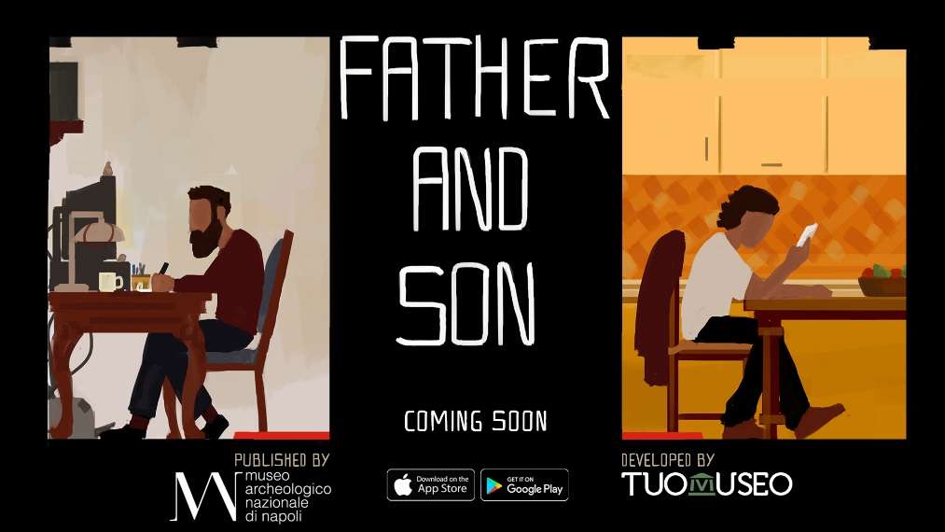
PROGETTARE IL COINVOLGIMENTO
IL FUTURO DEL PATRIMONIO CULTURALE NON POTRÀ PRESCINDERE DAL COINVOLGIMENTO COME STRUMENTO DI PROGETTAZIONE E COME METRICA DELL’ESPERIENZA DEI PUBBLICI CULTURALI
FATHER AND SON È IL VIDEOGIOCO DEL MANN
È IL VIDEOGIOCO CULTURALE PIÙ SCARICATO AL MONDO
1 MILIONE DI DOWNLOAD
1,5 MILIONI DI ORE INVESTITE GIOCANDO A FATHER AND SON
ALCUNE FUNZIONALITÀ POSSONO ESSERE SBLOCCATE SOLO RECANDOSI AL MANN
L’ESPERIENZA PASSIVA CEDE IL POSTO ALLA FRUIZIONE ATTIVA
Superare la tradizionale trasmissione dei saperi dall’alto verso il basso a favore di orizzontalità di processo in cui il pubblico influenza l’evoluzione del progetto

Slide 19
LA CONVENZIONE DI FARO E LE COMUNITÀ DI EREDITÀ
«L’EREDITA’ CULTURALE E’ UN INSIEME DI RISORSE EREDITATE DAL PASSATO CHE LE POPOLAZIONI IDENTIFICANO (…) COME RIFLESSO ED ESPRESSIONE DEI LORO VALORI, CREDENZE, CONOSCENZE E TRADIZIONI, IN CONTINUA EVOLUZIONE»
«UNA COMUNITA’ DI EREDITA’ è COSTITUITA DA UN INSIEME DI PERSONE CHE ATTRIBUISCE VALORE AD ASPETTI SPECIFICI DELL’EREDITA’ CULTURALE»

Slide 20
«Il futuro del nostro territorio è il nostro patrimonio culturale»
UNA COMUNITÀ DI PATRIMONIO DOPO IL SISMA
BOZZA
DOPO IL TERREMOTO SI È CREATA UNA VERA E PROPRIA «COMUNITÀ DI PATRIMONIO» COSÌ COME DEFINITA DALLA CONVENZIONE DI FARO : UNA COMUNITÀ CHE INTENDE FARE DEL PROPRIO PATRIMONIO CULTURALE L’ELEMENTO CENTRALE PER LO SVILUPPO FUTURO DEL PROPRIO TERRITORIO
PROPOSTA:
BONUS CULTURA DICIOTTENNI TERREMOTO
Rafforzare l’agire in ambito culturale farà la differenza nel tentare di rimuovere le macerie e attivare processi di ricostruzione sociale ed economici che hanno attraversato in questi anni il Paese
Documento dei sindaci del territorio maceratese a pochi mesi dal terremoto

Slide 21
COMUNICARE LA CULTURA: RACCONTARE MUSEI E TERRITORI
…
STORYTELLING MUSEALE: LE STORIE DANNO UN SENSO A TUTTO CIÒ CHE SIAMO
…
LA NARRAZIONE È UNOSTRUMENTO PRIVILEGIATO PER COINVOLGERE I VISITATORI E FARLI SENTIRE PROTAGONISTI
IL POTERE DELLE STORIE
…
I TERRITORI, LE ISTITUZIONI, I MUSEI, LE AZIENDE SONO PRIMA DI TUTTO EDITORI
L’OBIETTIVO è LA CREAZIONE DI NUOVO PUBBLICO E LO SVILUPPO DEL TURISMO CULTURALE
…
…

Slide 22
Attrattività dei territori
NEL 2016 GLI ESERCIZI RICETTIVI ITALIANI REGISTRANO IL MASSIMO STORICO
116 MILIONI ARRIVI
403 MILIONI PRESENZE
(+2,6)
CITTA’ D’ARTE 2016
42 MILIONI ARRIVI
110 MILIONI PRESENZE
70,5 MILIONI ARRIVI
(+4,1%)
233,8 MILIONI PRESENZE
(+4,7)
2016
SPESA TURISTI STRANIERI
36,3 MILIARDI €
PRIMI 7 MESI 2017

Slide 23
RIFORMA CCIAA: UNA NUOVA GEOGRAFIA DI AREA VASTA PER UNA GOVERNANCE INTEGRATA DI SVILUPPO (60)
Le camere di commercio possono favorire politiche integrate di valorizzazione del patrimonio culturale, ambientale e turistico per l'attrattività dei territori, sfruttando al meglio le innovazioni presenti nelle filiere produttive di qualità di un dato territorio ed esaltandone l’integrazione con il patrimonio culturale e l’industria creativa investendo sui temi dell’accessibilità e della sostenibilità turistica
PROTOCOLLO D’INTESA FEDERCULTURE-INU-UNIONCAMERE
per favorire la progettazione di modelli integrati di promozione degli attrattori locali (patrimonio culturale, naturalistico e produzioni di eccellenza)
LA RIFORMA HA ATTRIBUITO ALLE CCIAA LA VALORIZZAZIONE DEL PATRIMONIO CULTURALE E LA PROMOZIONE DEL TURISMO
CCIAA COME SOGGETTO FACILITATORE DI NUOVE E ARTICOLATE TRAIETTORIE DI CRESCITA ECONOMIA
LA CULTURA INFLUENZA IN MANIERA RILEVANTE L’IMMAGINE URBANA DI UN TERRITORIO
OCCORRE CONSOLIDARE UNA RELAZIONE GIÀ AVVIATA TRA CULTURA ED ECONOMIA
BISOGNA CREARE UN NUOVO PRODOTTO TURISTICO CULTURALE
RIVITALIZZAZIONE RIGENERAZIONE
MIRABILIA PROMUOVE UN’OFFERTA TURISTICA INTEGRATA DEISITI UNESCO
Notes:
Evidenziare che, con la riforma che le accorpa, le Camere saranno 60 (basta flashare il numero)

Slide 24
LA PIANIFICAZIONE CULTURALE E LA CREATIVITÀ CIVICA
SALVARE ALCUNE FRASI, NON QUI
IL FENOMENO CULTURALE COSTITUISCE UN FATTORE FONDAMENTALE PER LA COSTRUZIONE DELL’IDENTITÀ DEL TERRITORIO E PER LO SVILUPPO DEL TURISMO
CULTURA E CREATIVITÀ DIVENGONO I NUOVI FATTORI DI SVILUPPO DEI TERRITORI
CULTURA COME BENE STRATEGICO «APERTO»
PIANI STRATEGICI LOCALI
LA PIANIFICAZIONE CULTURALE PARTECIPATA CONSENTE AD UNA COMUNITÀ DI INDIVIDUARE E SCEGLIERE IL PROPRIO FUTURO CULTURALE E TURISTICO
IL CULTURAL PLANNING, PUR INTERESSANDOSI NELLO SPECIFICO DEGLI ASPETTI CULTURALI, LI CONSIDERA COME PARTE DELL’INSIEME DELLE STRATEGIE URBANE, DELLA VISIONE CHE LA CITTÀ HA DI SE STESSA E DELLA SUA FUTURA EVOLUZIONE
IMPRESE DI COMUNITÀ
CULTURAL PLANNING E PLACE MAKING
IL FENOMENO CULTURALE E LE POLITICHE CULTURALI STANNO ASSUMENDO UNA POSIZIONE DI CRESCENTE CENTRALITÀ ALL’INTERNO DELLE POLITICHE URBANE E DELLE POLITICHE DI SVILUPPO LOCALE
PLACE TELLING

Slide 25
LA DIMENSIONE CULTURALE COSTRUISCE L’IDENTITÀ DELLE COMUNITÀ UMANE, RACCONTA LE TRASFORMAZIONI SOCIALI, ECONOMICHE E AMBIENTALI, MA SOPRATTUTTO è IN GRADO DI ACCOMPAGNARE UNA VISIONE DI FUTURO, DI VALORIZZARE LE DIVERSITÀ E DI INDIRIZZARE LE TRASFORMAZIONI SOCIALI VERSO COMUNITÀ PIU’ APERTE E INCLUSIVE

Slide 26
PIANI PAESAGGISTICI E PIANIFICAZIONE TERRITORIALE
APPROVATI SOLO TRE PIANI:
PUGLIA
TOSCANA
PIEMONTE
«Il paesaggio rappresenta un elemento chiave del benessere individuale e sociale»
Convenzione europea del paesaggio
VERIFICARE
SPERIMENTAZIONE DI PRATICHE DI CO-PIANIFICAZIONE
SPERIMENTAZIONE DI PARTENARIATI TRA PUBBLICO E PRIVATO
COINVOLGIMENTO SOCIALE E PARTECIPAZIONE PUBBLICA
COSA OCCORRE
ASPETTI CRITICI DELL’ATTUALE STAGIONE DI PIANIFICAZIONE PAESAGGISTICA REGIONALE
DA RAFFORZARE
INTEGRAZIONE DEL PAESAGGIO NELLE POLITICHE E NELLA PIANIFICAZIONE TERRITORIALE E DI SETTORE
IDENTIFICAZIONE DI SOGGETTI PUBBLICI E PRIVATI RESPONSABILI DELLA GESTIONE E DELL’ATTUAZIONE
STANZIAMENTO DI APPROPRIATE RISORSE FINANZIARIE PER L’ATTUAZIONE
«I centri storici del III millennio abbandonano le cinte murarie e lo zoning del piano tradizionale. Sono paesaggi.»

Slide 27
COMPETENZA CONCORRENTE E POLI MUSEALI
ART. 117 COST.
COMPETENZA CONCORRENTE REGIONI
IN MATERIA DI VALORIZZAZIONE DEI
BENI CULTURALI E AMBIENTALI E PROMOZIONE E ORGANIZZAZIONE
DI ATTIVITÀ CULTURALI
L.R. LOMBARDIA N. 25/2016
Art. 37
Piani integrati della cultura
1. La Regione promuove la progettualità locale in forme integrate, multisettoriali che richiedono il coordinamento tra soggetti pubblici e privati, attraverso i piani integrati della cultura..
SISTEMA MUSEALE NAZIONALE
DG MUSEI - MuSST «Patrimonio culturale e progetti di sviluppo locale»
iniziativa volta a indirizzare i Poli museali regionali nella progettazione strategica di valorizzazione territoriale fondata sul partenariato pubblico/pubblico e pubblico/privati

Slide 28
UN PIANO REGOLATORE DELLA CRESCITA CULTURALE
POLITICHE URBANE
IL PRIMO COMPITO DEL DECISORE POLITICO NEL CAMPO CULTURALE LOCALE È QUELLO DI MEDIARE E SVILUPPARE UN AUTENTICO PIANO REGOLATORE DELLA CRESCITA CULTURALE DI UNA CITTÀ
SPESA DELLE AMMINISTRAZIONI COMUNALI IN CULTURA
2 MILIARDI €
NEL 2015 (+4%)
Le politiche culturali nelle città rivestono una funzione di grande importanza sotto ogni punto di vista, sebbene si iscrivano ora nel quadro molto critico che gli enti locali stanno attraversando
Oggi più che mai le città possono tornare a essere il luogo principale di sviluppo positivo per l’intero sistema paese
L’asse delle responsabilità per le politiche culturali nazionali è sempre più incentrato su indirizzi elaborati e scelte compiute dalle e nelle città
Le città sono i luoghi in cui si genera e si manifesta il ciclo dell’economia della conoscenza
Le amministrazioni comunali cercano un cambio di passo e favoriscono processi di sviluppo culturale sempre più condivisi basati su un piano strategico, un disegno di sviluppo per la cultura
Questa prospettiva confligge con l’evidente contrazione di risorse che i comuni subiscono
«Coopetition is better than competition»

Slide 29
SNAI - STRATEGIA NAZIONALE AREE INTERNE
72 Aree-progetto per circa 2 mln di abitanti e 1.014 Comuni
In media 15 comuni per Area e 29.000 abitanti
Circa il 3% della popolazione e 16,7% del territorio
di cui 52% dei 2 mln di persone vivono in zone remote

Slide 30
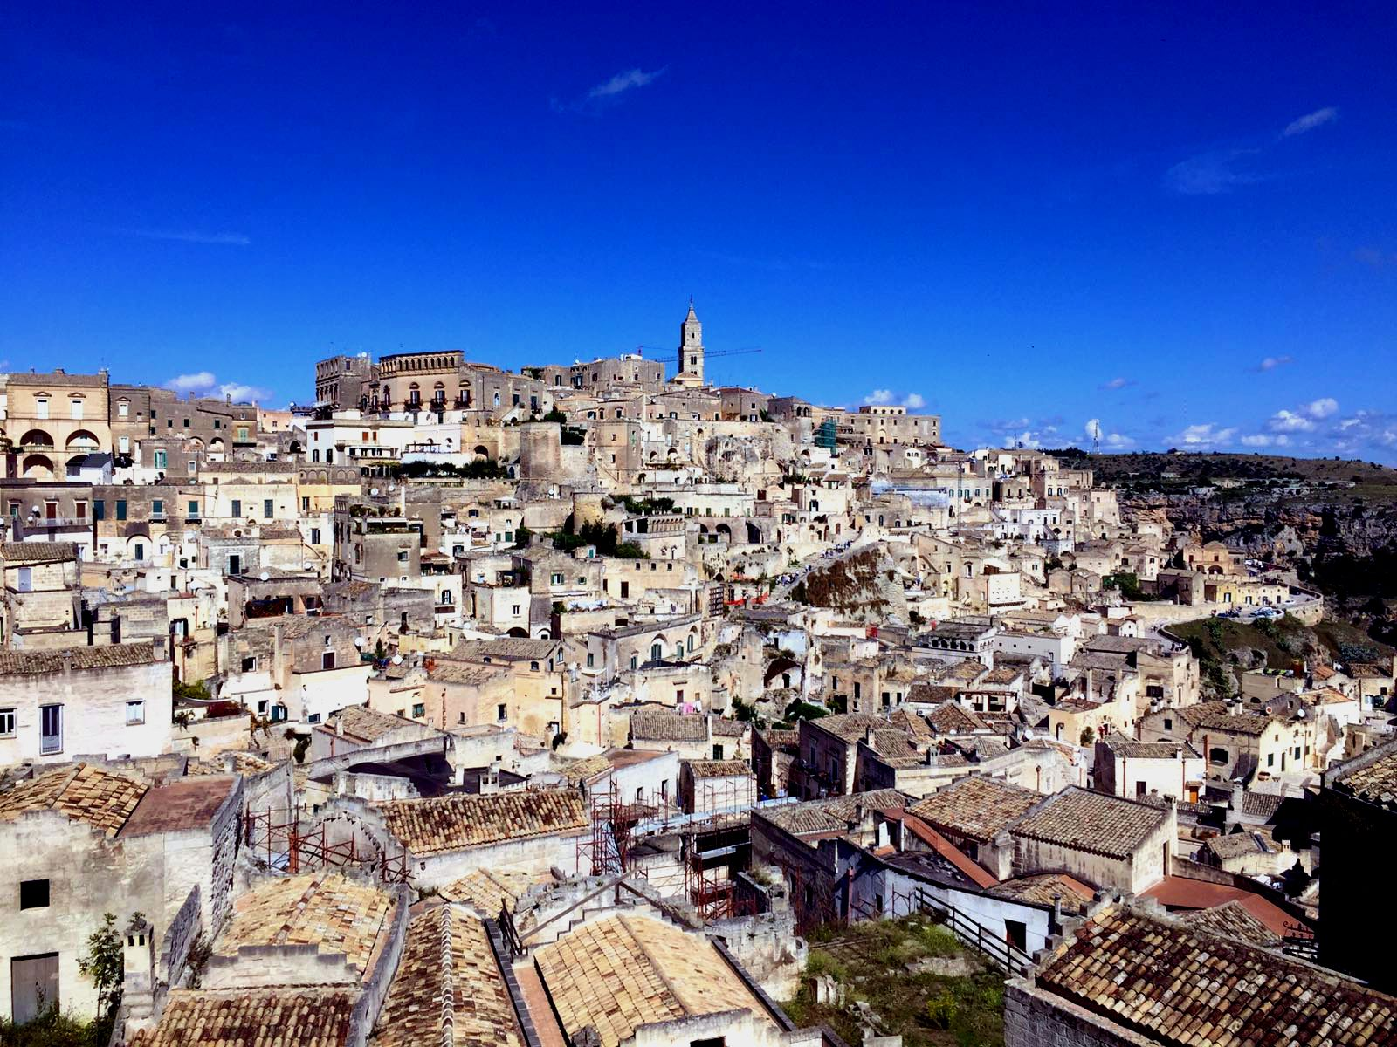
#MetodoECoC
MATERA, CAPITALE EUROPEA DELLA CULTURA 2019
“COSTRUIRE UN MODELLO DI ECONOMIA BASATO SULLA CONOSCENZA NON PER IL MEZZOGIORNO MA DAL MEZZOGIORNO”
‘La cultura rende inevitabile ciò che è altamente improbabile’ (Pierre Boulez)

Slide 31
PALERMO, CAPITALE ITALIANA DELLA CULTURA 2018
LA STORIA DELLA CITTÀ È
CARATTERIZZATA
DAL SINCRETISMO CULTURALE
IL FENOMENO MIGRATORIO NEL MEDITERRANEO E’ UN’OPPORTUNITÀ PER IL FUTURO
PALERMO COME CITTÀ-LINK VOTATA ALLA COSTRUZIONE SINCRETICA DI PROCESSI INTERCULTURALI

Slide 32
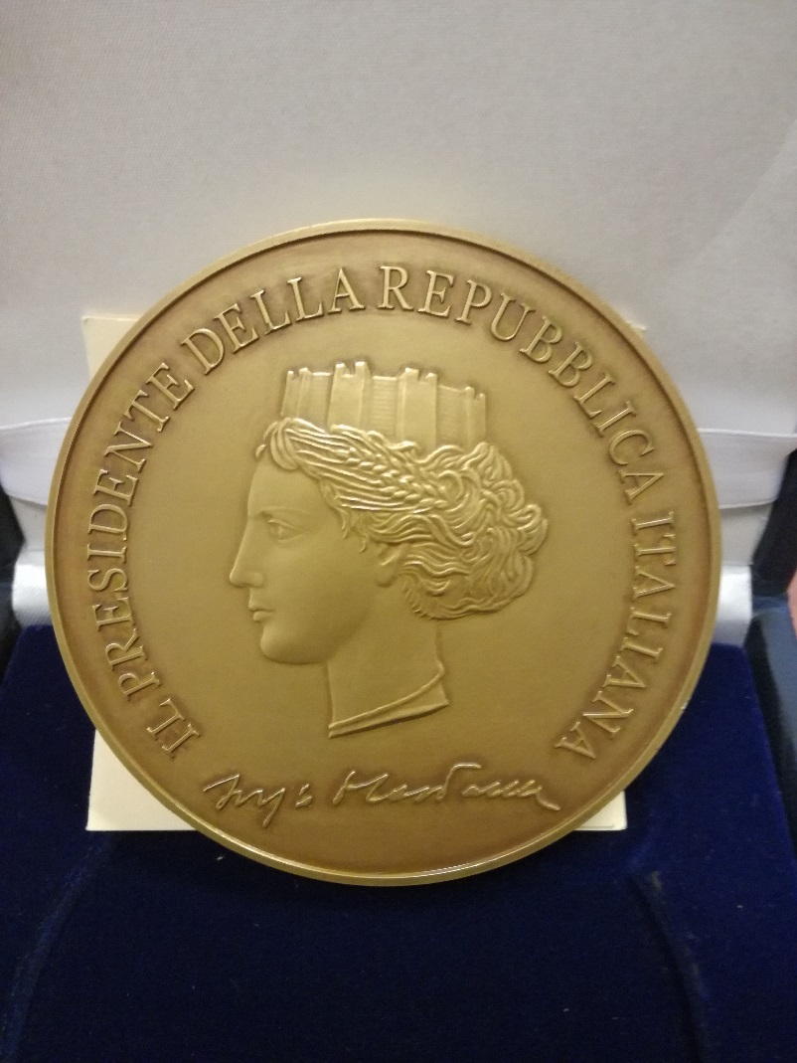
RAVELLO LAB
CAPITALI ITALIANE DELLA
CULTURA
PROGETTAZIONE PER LA CULTURA

Slide 33
CAPITALI ITALIANE DELLA CULTURA
CAPITALE ITALIANA DELLA CULTURA 2018:
21 CITTA’ CANDIDATE
CAPITALE ITALIANA DELLA CULTURA 2020:
31 CITTA’ CANDIDATE
QUESTIONI APERTE:
BANDI
TEMPISTICA

Slide 34
PROGETTAZIONE PER LA CULTURA
LE CARATTERISTICHE INNOVATIVE DELL’AVVISO
LE PRINCIPALI CRITICITÀ
APPROCCIO PARTECIPATIVO
INNALZAMENTO LIVELLO DELLA PROGETTAZIONE DEGLI INTERVENTI
AFFERMAZIONE DEL LEGAME ESISTENTE TRA PROCESSO DI SVILUPPO LOCALE E VALORIZZAZIONE DEL PATRIMONIO CULTURALE PRESENTE SUL TERRITORIO
SOSTENIBILITÀ ECONOMICA
CRITERIO DEI 150.000 ABITANTI
TEMPISTICA
COORDINAMENTO CON LE ATTIVITÀ DELLE REGIONI
5,6 MILIONI €
59 PROGETTI PRESENTATI
BANDO MiBACT
19 PROGETTI FINANZIATI
9 PROGETTI AMMISSIBILI, MA NON FINANZIATI
COINVOLTI 423 COMUNI PER UN TOTALE DI CIRCA 6 MILIONI DI ABITANTI

Slide 35
PARTENARIATO PUBBLICO-PRIVATO
MECENATISMO
SPONSORIZZAZIONI
ELARGIZIONI LIBERALI
CROWDFUNDING
AZIONARIATO DIFFUSO
ADOZIONE COLLETTIVA DI MONUMENTI
ART BONUS
SUSSIDIARIETÀ ORIZZONTALE
ART. 118 COST.

Slide 36
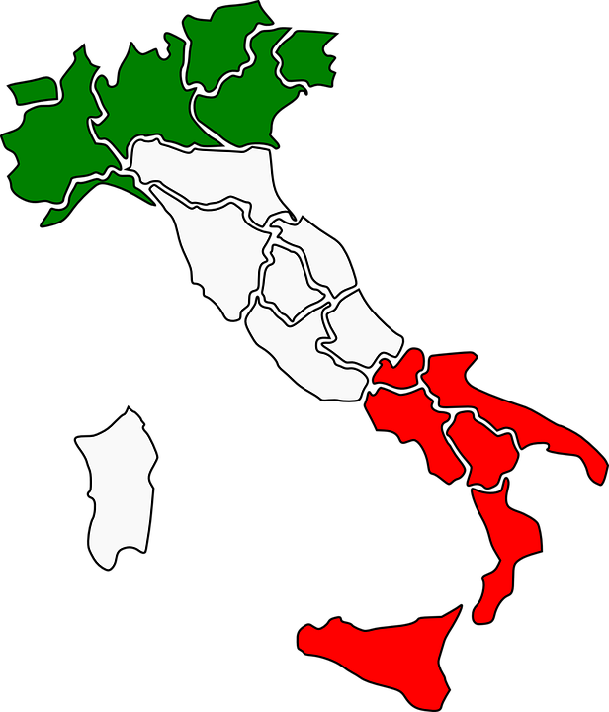
ART BONUS
188 MILIONI € DONAZIONI
6.200 MECENATI
1.540 INTERVENTI
1.100 BENEFICIARI
LOMBARDIA 34%
80%
CENTRO NORD
98%
18%
EROGAZIONI LIBERALI
4% PRIVATI CITTADINI
47% ENTI NON COMMERCIALI
49% IMPRESE
LOMBARDIA
PIEMONTE
VENETO
TOSCANA
CALABRIA
BASILICATA
VALLE D’AOSTA
MOLISE
18%

Slide 37
NON POSSIAMO ACCONTENTARCI DI UN ACCOSTAMENTO CON OGNI ALTRA MERCE PER I LORO CONNOTATI PROPRI E SPECIALI
DISTINZIONE DI TRATTAMENTO: TUTELE SPECIALI, DOVERI E BISOGNI DI CONSERVAZIONE RISPETTOSI, DIRITTI D’AUTORE, PREZZI ABNORMI RISPETTO AI VALORI INTRINSECI, GESTIONI SOSTENUTE DA RISORSE NON DI MERCATO, DESTINO FINALE DI FRUIZIONE PUBBLICA
ANCHE QUELLI CULTURALI SONO PUR SEMPRE PRODOTTI UMANI, MA SI DEVE TENER CONTO DELLE PECULIARI CARATTERISTICHE
ECCEZIONE CULTURALE
ACCESSO AL CREDITO
ALLENTARE I VICOLI SUI RAPPORTI DI LAVORO
NORME SPECIFICHE PER LE RELAZIONI TRA P.A. E IMPRESA CULTURALE
TRATTAMENTO FISCALE E CONTRIBUTIVO

Slide 38
IL QUADRO DELLE GARE IN ITALIA NEL SETTORE CULTURALE
L’APPROCCIO DELLE AMMINISTRAZIONI E’ ANCORA DI TIPO TRADIZIONALE
645 GARE
COMUNI 70%
FONDAZIONI 10%
ALTRI ENTI 20%
90% APPALTI
-
10% CONCESSIONI
80% CRITERIO DELL’OFFERTA ECONOMICAMENTE Più VANTAGGIOSA
20% CRITERIO DEL PREZZO PIU’ BASSO
40% GARE CONCENTRATE IN 3 REGIONI (LOMBARDIA, TOSCANA, VENETO)
NEL MEZZOGIORNO SONO BANDITE MENO DEL 10% DEL TOTALE DELLE GARE
GARE BANDITE NEL 2016
OCCORRE SFRUTTARE STRUMENTI GIA’ DISPONIBILI COME IL DIALOGO COMPETITIVO, LE PROCEDURE SEMPLIFICATE (DI CUI ALL’ART. 143) E LE FORME SPECIALI DI PARTENARIATO (EX ART. 151, COMMA 3)
USCIRE DALLA LOGICA DEI BANDI E INCREMENTARE LA ‘DISCREZIONALITA’ DEGLI AMMINISTRATORI E DEI FUNZIONARI PUBBLICI

Slide 39
IL PPP NEL NUOVO CODICE DEGLI APPALTI
INDIVIDUAZIONE DEL PARTNER MEDIANTE PROCEDURE SEMPLIFICATE
PLURALITÀ DINAMICA E MUTEVOLE DI FORME DI PARTENARIATO
COLLABORAZIONE SCIENTIFICA
FORME DI COLLABORAZIONE CON SOGGETTI DEL VOLONTARIATO E DEL TERZO SETTORE
FORME SPECIALI DI PARTENARIATO
COOPERAZIONE IN AZIONI E MANIFESTAZIONI DI VALORIZZAZIONE DEL PATRIMONIO
CONCESSIONE IN GESTIONE DI ISTITUTI E LUOGHI DELLA CULTURA POCO VALORIZZATI
CONCORSO IN ATTIVITÀ PRODROMICHE O INTEGRATIVE ALLA TUTELA
INTERVENTI DI GESTIONE E APERTURA ALLA PUBBLICA FRUIZIONE SITI UNESCO
RICERCA ARCHEOLOGICA (ANCHE NELLE FORME DELLA CONCESSIONE DI CUI ALL’ART. 89
ACCORDI DI VALORIZZAZIONE
EX ART. 112 CODICE BENI CULTURALI
ART. 151, COMMA 3: UNA NORMA APERTA
COLLABORAZIONE NELL’ATTUAZIONE DELLE MISURE DI VALORIZZAZIONE E DI GESTIONE DELLE BUFFER ZONE UNESCO
Notes:
VOGLIAMO CITARE L’ECCEZIONE CULTURALE?

Slide 40
IL PPP NEL CODICE DEL TERZO SETTORE
ART. 55
ATTIVAZIONE DI FORME DI CO-PROGRAMMAZIONE, CO-PROGETTAZIONE E ACCREDITAMENTO TRA P.A. ED ENTI DEL TERZO SETTORE
CODICE DEL TERZO SETTORE
ART. 71, COMMA 3
I BENI CULTURALI IMMOBILI PUBBLICI, PER L’USO DEI QUALI ATTUALMENTE NON E’ CORRISPOSTO ALCUN CANONE E CHE RICHIEDONO INTERVENTI DI RESTAURO, POSSONO ESSERE DATI IN CONCESSIONE A ENTI DEL TERZO SETTORE MEDIANTE LE PROCEDURE SEMPLIFICATE DI CUI ALL’ART. 151, CO. 3 DEL CODICE DEGLI APPALTI. LA CONCESSIONE D’USO E’ FINALIZZATA ALLA REALIZZAZIONE DI UN PROGETT ODI GESTIONE DEL BENE CHE NE ASSICURI LA CORRETTA CONSERVAZIONE, NONCHE’ L’APERTURA ALLA PUBBLICA FRUIZIONE E LA MIGLIORE VALORIZZAZIONE

Slide 41
IL SISTEMA PRODUTTIVO CULTURALE E CREATIVO È UN SETTORE ATTUALMENTE IN CRESCITA, MA NON SI TRATTA DI UN MERCATO ORDINARIO, PERCHÉ SI OCCUPA DI REALTÀ CHE HANNO A CHE VEDERE CON LE COMUNITÀ UMANE, CON LA QUALITÀ DELLA VITA DELLE PERSONE E DELLE COMUNITÀ
LA CULTURA È UN BENE COMUNE, UN’ATTIVITÀ DI VERO È PROPRIO INTERESSE GENERALE CHE RIGUARDA LO SVILUPPO DELLE PERSONE E DEI TERRITORI. LA CULTURA È UN SERVIZIO ESSENZIALE

Slide 42
MUSEI E LUOGHI ESPOSITIVI SONO IMPRESE CULTURALI
NUOVA CONFIGURAZIONE MIBACT
MUSEI DOTATI DI AUTONOMIA SPECIALE
IMPRESE CULTURALI
MANCA L'ULTIMO MIGLIO
LA RECENTE ACCETTAZIONE DI POTER USARE IL SOSTANTIVO «IMPRESA» PER QUESTA DIMENSIONE DELLE ATTIVITÀ UMANA CI CONSENTE DI POTER USARE ANCHE IN AMBITO CULTURALE TUTTO LO STRUMENTARIO CHE L’IDEA DELL’IMPRESA PORTA CON SÉ IN TERMNII DI RAZIONALITÀ, EFFICIENZA, ORGANIZZAZIONE, MANAGERIALITÀ, ACCOUNTABILITY, EQUILIBRIO ECONOMICO, UTILIZZE DI LEVE FINANZIARIE, MERCATO

Slide 43
La valorizzazione
Artt. 6 e 111
Gli accordi di valorizzazione
Art. 112
La gestione -diretta e indiretta
Art. 115
Servizi al pubblico
Art. 117
IL CODICE DEI BENI CULTURALI
LA STRATEGIA
USCIRE DA UNA VISIONE AUTORITATIVA DELLA NORMATIVA E MUOVERE VERSO UNA VISIONE PIU’ IMPRENDITIVA: LA GESTIONE ELEMENTO DI RACCORDO TRA TUTELA E VALORIZZAZIONE
LA GESTIONE
IL CODICE DEI CONTRATTI PUBBLICI E IL CODICE DEL TERZO SETTORE APRONO A NUOVE PROSPETTIVE

Slide 44
GLI STRUMENTI CI SONO GIA inserire decreto servizi pubblici essenziali’
ATTO DI INDIRIZZO SUI CRITERI TECNICO-SCIENTIFICI E SUGLI STANDARD DI FUNZIONAMENTO E SVILUPPO DEI MUSEI
CONVENZIONE DI FARO
CODICE DEI CONTRATTI PUBBLICI
LEGGE RONCHEY
RIFORMA TITOLO V COSTITUZIONE
LEGGE QUADRO IN MATERIA DI LAVORI PUBBLICI
FONDAZIONI DI PARTECIPAZIONE
CODICE DEI BENI CULTURALI E DEL PAESAGGIO
CODICE DEL TERZO SETTORE
SERRVIZI AGGIUNTIVI NEI MUSEI
ARTICOLI 111 E SS.
DOCUMENTO TECNICO PER L’ATTUAZIONE DELLA MISSION MUSEALE
ISTITUITE PER LA GESTIONE DI MUSEI E COMPLESSI CULTURALI DI PROPRIETA’ PUBBLICA
CO-PROGRAMMAZIONE E CO- PROGETTAZIONE
ART. 151, CO. 3 FORME SPECIALI DI PARTENARIATO
GESTIONE DEI SERVIZI RICONDOTTI NELL’ALVEO DELLA NORMATIVA SUIGLI APPALTI
LE REGIONI ACQUISISCONO LA COMPETENZA CONCORRENTE IN MATERIA DI VALORIZZAZIONE
Notes:
INSERIRE DECRETO SERVIZI PUBBLICI ESSENZIALI

Slide 45
CULTURA DI GESTIONE PER UN CAMBIO DI PASSO
IL PANORAMA DEI SOGGETTI ATTIVI IN CAMPO CULTURALE È OGGI ASSAI RICCO E VARIEGATO
(inserire IMPRESE DI COMUNITA’)
L’IMPRESA CULTURALE CON FINALITA’ DI PUBBLICA FRUIZIONE HA UNA MISSIONE PARTICOLARE IN ITALIA PER L’IMPORTANZA DEL PATRIMONIO CULTURALE. FAVORENDO LA COLLABORAZIONE TRA PUBBLICO E PRIVATO GENERA APPREZZABILI RICADUTE SOCIO-ECONOMICHE SUI TERRITORI
FONDAZIONI
ASSOCIAZIONI
SOCIETÀ
AZIENDE SPECIALI/
ISTITUZIONI
CONSORZI
COOPERATIVE
3.000 imprese
130.000 lavoratori
aziende a partecipazione pubblica autofinanziamento +50%
Notes:
Inserire IMPRESE DI COMUNITA’

Slide 46
ESPERIENZA DI FEDERCULTURE E DEI SUOI ASSOCIATI:
E’ POSSIBILE FARE BUONA IMPRESA, CREARE NUOVA OCCUPAZIONE E FAVORIRE LO SVILUPPO DEI TEERITORI
OCCORRE UNA VISIONE DELLO SVILUPPO DA PARTE PUBBLICA CHE DIA LUOGO AD UNA GOVERNANCE IN GRADO DI INDIVIDUARE E PROMUOVERE MODELLI GESTIONALI INNOVATIVI E SOSTENIBILI FINALIZZATI A GENERARE VALORE
L’ATTIVITA’ DELL’IMPRESA CULTURALE E’ IN GRADO DI GENERARE RISORSE ECONOMICHE CHE, TUTTAVIA, NON SEMPRE SONO IN GRADO DI EQUILIBRARE I COSTI
UNA RILEVANTE QUOTA DI VALORE GENERATO DALL’IMPRESA CULTURALE E’ DI TIPO SOCIALE CHE, PER SUA NATURA, TROVA DIFFICOLTA’ AD ESSERE MISURATO

Slide 47
CULTURA DI GESTIONE: VERSO L’IMPRESA CULTURALE
LE COMMISSIONI FEDERCULTURE
LA CONFERENZA NAZIONALE DELL’IMPRESA CULTURALE
IL DIBATTITO SULL’IMPRESA CULTURALE È FINALMENTE IN AGENDA IN ITALIA
PROPOSTA DI LEGGE IMPRESE CULTURALI E CREATIVE
CODICE DEL TERZO SETTORE E IMPRESA SOCIALE
TAVOLO INTERISTITUZIONALE GESTIONE
Notes:
ELIMINARE IL RIFERIMENTO AL PREMIO E EVIDENZIARE MEGLIO IL TAVOLO

Slide 48
LA CULTURA È UN BENE COMUNE E NON SOLO UN MERCATO
BOZZA
NON PROFIT CULTURALE
800.000 VOLONTARI
65.000 DIPENDENTI
UN BRULICARE DI ENERGIE, IDEE VISIONI E AZIONI CHE SANNO ASCOLTARE I BISOGNI PROVENIENTI DAI TERRITORI E DALLE COMUNITÀ DI CUI FANNO INTRINSECAMENTE PARTE, E CHE SANNO RESTITUIRE IN FORMA DI PROGETTO CULTURALE, DI PROCESSO SOCIALE, DI OBIETTIVI DA RAGGIUNGERE E IMPATTI DA REALIZZARE.
UN ALTERNARSI DI PRODUZIONI E MEDIAZIONI CULTURALI, FUCINE DI CREATIVITÀ, CONSAPEVOLEZZA E COESIONE SOCIALE
CRITICITA’:
EQUIPARAZIONE AD ORGANIZZAZIONI COMMERCIALI
CULTURA CREA
2X1000
BELLEZZA@GOVERNO.IT

Slide 49
L’IMPRESA CULTURALE E LA FINALITA’ DI FRUIZIONE PUBBLICA
L’IMPRESA CULTURALE E’ L’INFRASTRUTTURA STRATEGICA INNOVATIVA E SOSTENIBILE PER VALORIZZARE LE RISORSE IDENTITARIE DEL TERRITORIO , FAVORIRE LA CRESCITA SOCIALE E LO SVILUPPO ECONOMICO
LE IMPRESE CULTURALI SODDISFANO IL DIRITTO DI ACCESSO ALLA CULTURA DA PARTE DEI CITTADINI
ART. 9 COST.
IMPRESA CULTURALE
IMPRESA CREATIVA
MISSIONE FONDAMENTALE: FRUIZIONE PUBBLICA
SPESSO COMPLEMENTARE ALL’IMPRESA CULTURALE, FORNISCE PRODOTTI E SERVIZI CULTURALI IN GRADO DI QUALIFICARE L’OFFERTA

Slide 50
ACCOUNTABILITY: LE RESPONSABILITÀ DELL’IMPRESA CULTURALE
QUALITÀ E SOSTENIBILITÀ
ACCOUNTABILITY CULTURALE SIGNIFICA DAR CONTO DELL’UTILIZZO DELLE RISORSE CON RIFERIMENTO AI RISULTATI SOCIALI CONSEGUITI E AI BISOGNI COLLETTIVI
PER LE IMPRESE CULTURALI IL RUOLO DELL’ACCOUNTABILITY HA UN SIGNIFICATO PIU’ PROFONDO RISPETTO AD ALTRE ENTITÀ IMPRENDITORIALI
OCCORRE INDIVIDUARE UNA METRICA CONDIVISA CHE VALORIZZI LE ATTIVITA’ FINALIZZATE A CREARE COESIONE SOCIALE, A FAVORIRE IL DIALOGO INTERCULTURALE, A PROMUOVERE LA PARTECIPAZIONE DI PUBBLICI
IMPATTO ECONOMICO
IMPATTO SOCIALE
IMPATTO OPERATIVO
IMPATTO CULTURALE

Slide 51
LE ALTRE MODALITÀ DI FARE CULTURA
MODELLO DI GESTIONE DAL BASSO
PROCESSI PARTECIPATIVI DEI CITTADINI
NUOVE E IBRIDE IMPRESE CULTURALI TENTANO DI RISPONDERE ALLA NECESSITA’ DI GARANTIRSI UNA SOSTENIBILITA’ ECONOMICA
L'UTENTE DIVENTA ESSO STESSO PRODUTTORE DI CONTENUTI
IMPRESA DI COMUNITA’
SOCIETA’ BENEFITA’
Notes:
CORREGGERE BENEFITA’

Slide 52
IMPRESA CULTURALE E NUOVA OCCUPAZIONE
Tasso di disoccupazione Italia 11,1%
Tasso di disoccupazione 25-34 anni 17,1% (con popolazione inattiva del 26%)
Lo sviluppo dell’impresa culturale con finalità di pubblica fruizione potrebbe assorbire quote crescenti di disoccupazione giovanile, in particolare quella con competenze umanistiche, e dare prospettive ai molteplici corsi universitari in cultural management

Slide 53
LE COMPETENZE PER UNA NUOVA QUALITÀ DELLO SVILUPPO
SCUOLA DEL PATRIMONIO CULTURALE
PON GOVERNANCE PROGETTAZIONE INTEGRATA
SCUOLA DI GOVERNO LOCALE PER LO SVILUPPO A BASE CULTURALE

Slide 54
IL PIANO STRATEGICO TURISMO
Il PST 2017-2022 ha riportato la programmazione in materia turistica al centro delle politiche nazionali di medio-lungo periodo
Il Programma rilancia il patrimonio culturale, i paesaggi, le città e i territori quali espressioni di identità territoriale e fattori distintivi di competitività
2016 Anno dei Cammini (Atlante digitale aperto - 41 Cammini)
2017 Anno dei Borghi
2018 Anno del Cibo italiano
2019 Anno del Turismo lento

Slide 55
2018: ANNO DEL PATRIMONIO CULTURALE
SE E’ VERO CHE IL MIBACT E’ IL PRIMO MINISTERO ECONOMICO DEL PAESE OCCORRE PROMUOVERE UNA NUOVA
POLITICA UNITARIA DI
SVILUPPO A BASE CULTURALE:
VERSO IL CIPECT – COMITATO INTERMINISTERIALE PROGRAMMAZIONE ECONOMICA
CULTURA TURISMO INDUSTRIE CREATIVE
«C’È UN PAESE CHE MERITA UN GRANDE FUTURO»

